Slide 1

线性代数（1）
第七讲
清 华 大 学 数 学 科 学 系

Slide 2
 第七讲 矩阵的初等变换
本讲内容提要
⧫ 初等变换及其与初等矩阵的关系
⧫ 求逆矩阵的初等变换法
⧫ 分块矩阵的初等变换
⧫ 附: 矩阵的相抵和相抵标准形

Slide 3
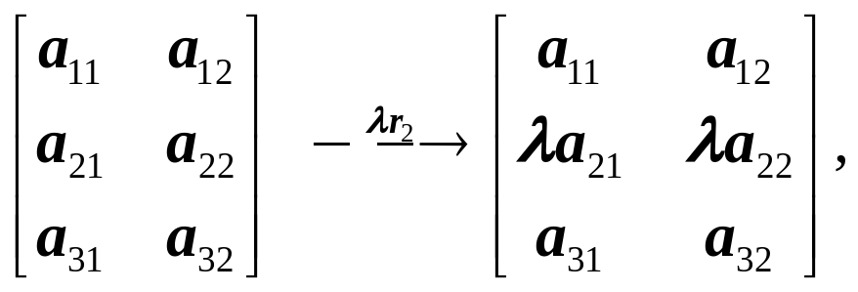
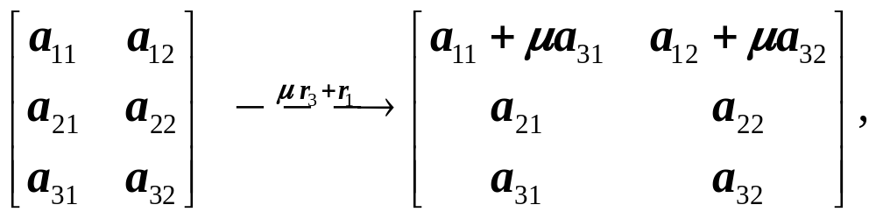
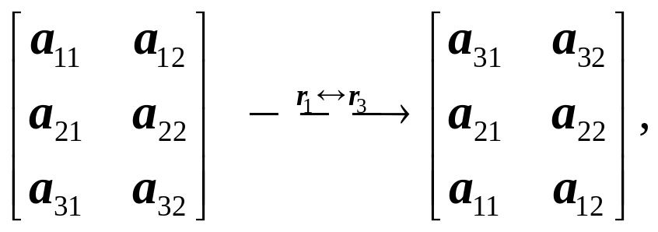
一、矩阵的初等变换及其与初等矩阵的关系
1. 矩阵的三种初等行变换.
倍法变换：用一个非零数乘以某一行
λr_{i} ( λ ≠ 0) → r_{i}
例如
消法变换：将一行的 μ 倍加到另一行
μr_{i}+r_{j} → r_{j}
例如
换法变换：交换两行的位置
r_{i}↔r_{j}
例如

Slide 4
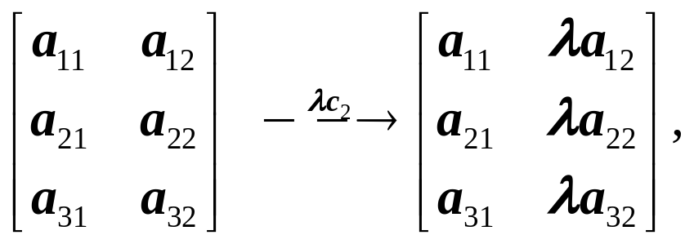
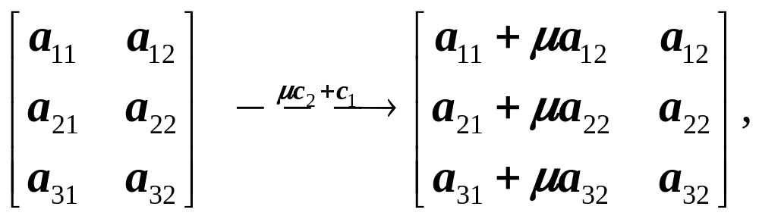
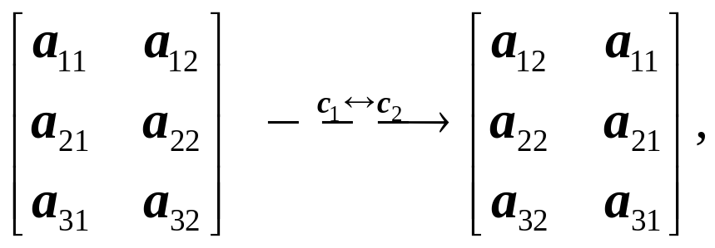
2. 矩阵的三种初等列变换.
倍法变换 用一个非零数乘以某一列
λc_{i}( λ ≠ 0 ) → c_{i}
例如
μc_{i}+c_{j} → c_{j}
消法变换 将一列的 μ 倍加到另一列
例如
换法变换 交换两列的位置
c_{i} ↔ c_{j}
例如

Slide 5
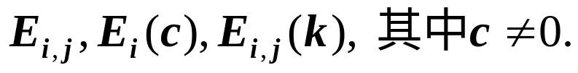
矩阵的三种初等行变换和三种初等列变换统称为矩阵的
初等变换.
如果对于单位矩阵进行一次初等变换, 它会变成
什么样?
如果矩阵 A 经过一次初等变换变为 B, 那么 A 与
B 之间究竟有何种关系?
问
题
定义1 单位矩阵经过一次初等变换所得到的矩阵称为初等
矩阵:
问题
为什么要引入“初等矩阵” 呢？
就是为了回答我们刚才的第二个问题.
3. 初等矩阵与初等变换的关系
1) 给单位矩阵 I 的第 i 行乘以非零数 c(或给 I 的第 i 列乘
以非零数 c ):

Slide 6
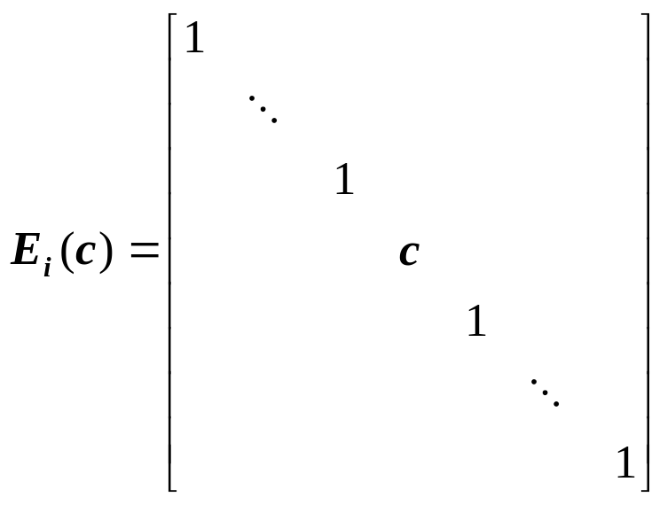
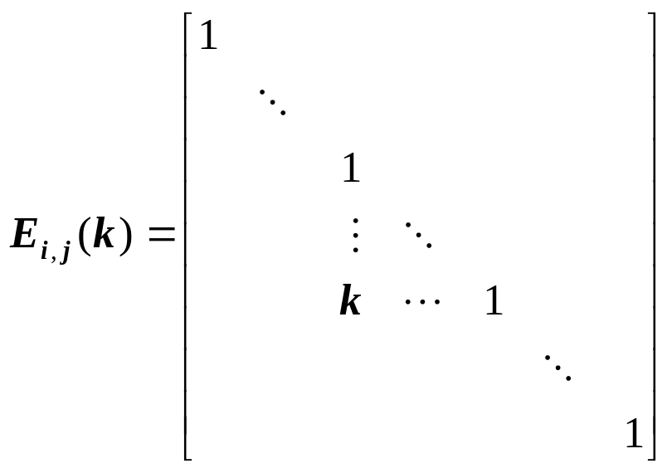
第 i 列
第 i 行
2) 将单位矩阵 I 的第 i 行的 k 倍加到第 j 行:
第 i 行
第 j 行
第 i 列
第 j 列
或看作是将 I 的第 j 列 的 k 倍加到第 i 列.

Slide 7
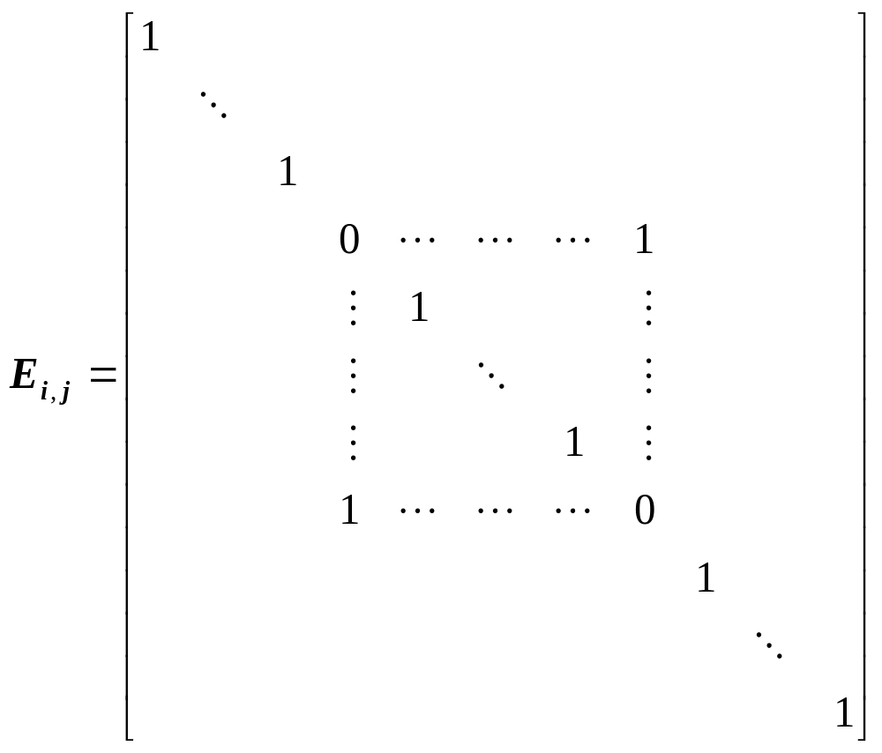
3) 交换单位矩阵 E 的第 i 行与第 j 行(或交换 E 的第 i 列
与第 j 列):
第 i 行
第 j 行
第 i 列
第 j 列

Slide 8
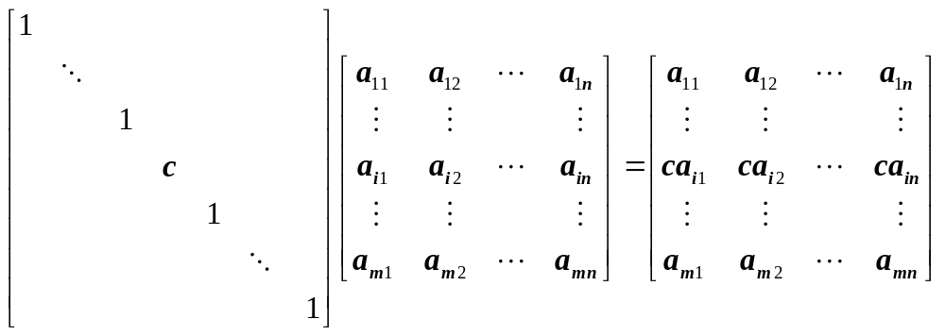

如果矩阵 A 经过一次初等变换变为 B, 那么 A 与 B 之间
究竟有何种关系?
定理1 用初等矩阵右乘一个矩阵, 相当于对它进行一次相应
的初等列变换. 用初等矩阵左乘一个矩阵, 相当于对它进行
一次相应的初等行变换.
证明
第 i 列
第 i 行
类似可证
相当于给 A 的第 i 列乘以非零数 c:

Slide 9
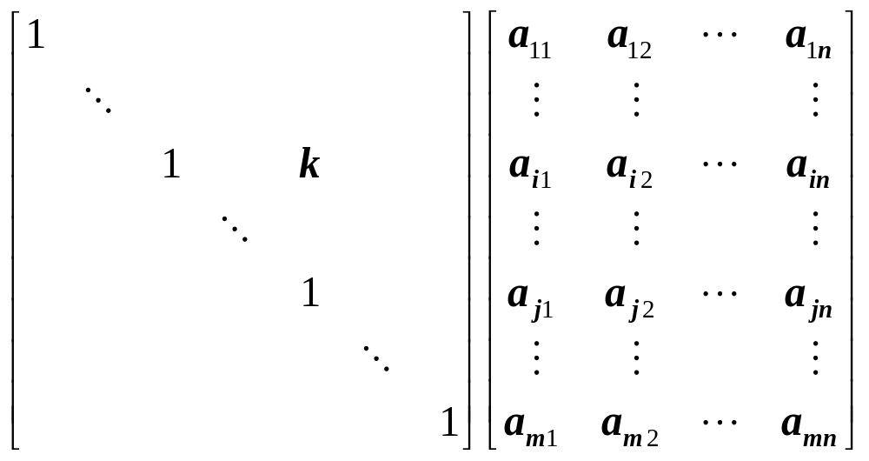
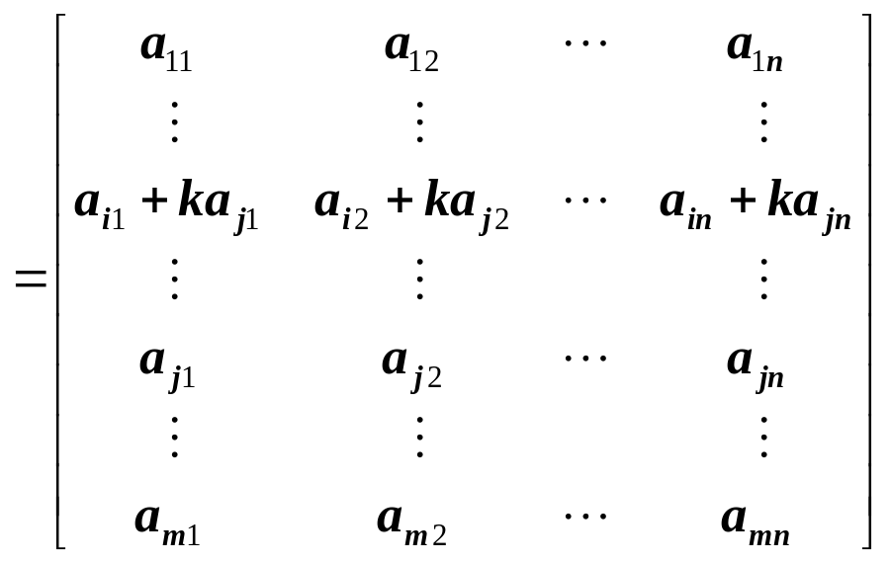
第 i 列
第 i 行
第 j 列

Slide 10
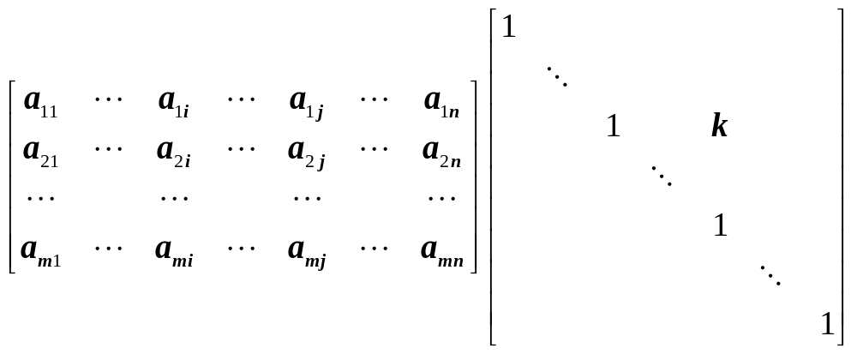
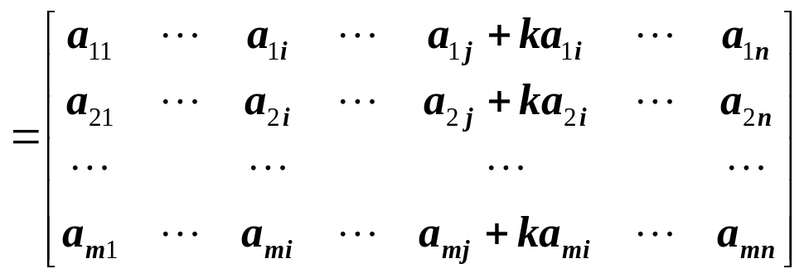
第 j 列
第 i 行
第 j 行

Slide 11
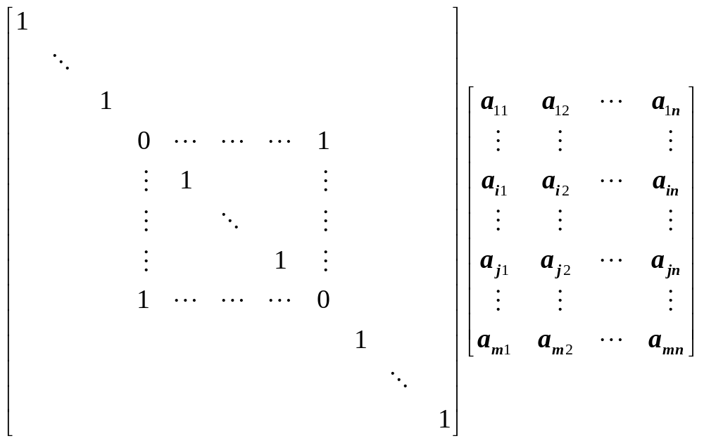
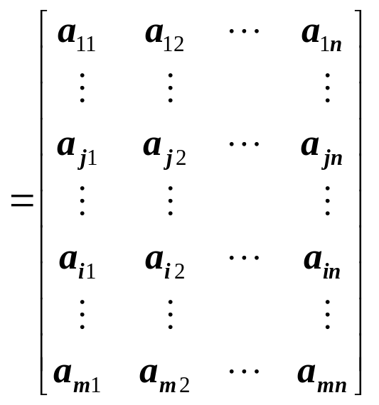
第 i 列
第 j 列
第 i 行
第 j 行

Slide 12
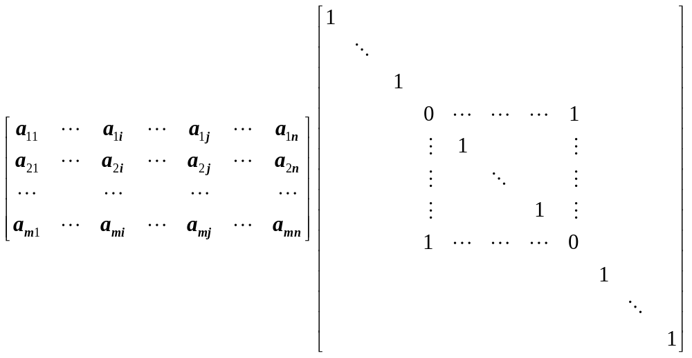
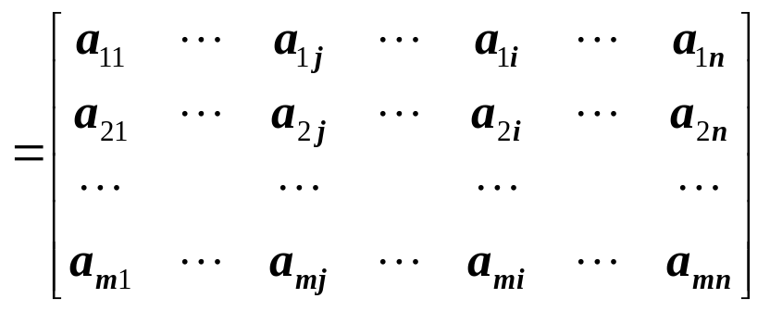
第 i 列
第 j 列
第 i 行
第 j 行

Slide 13
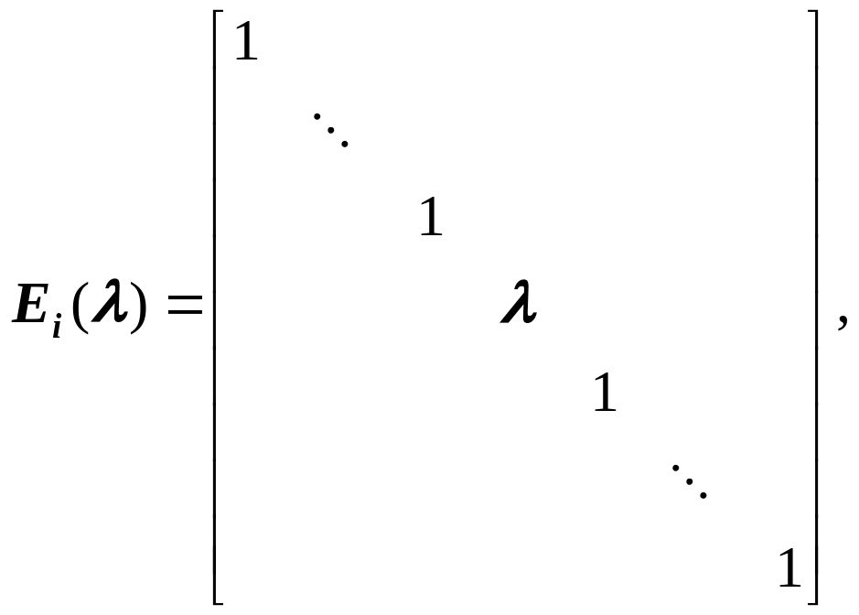

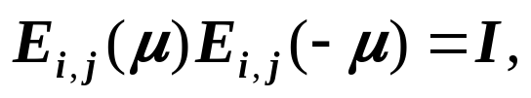
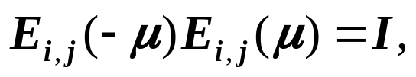
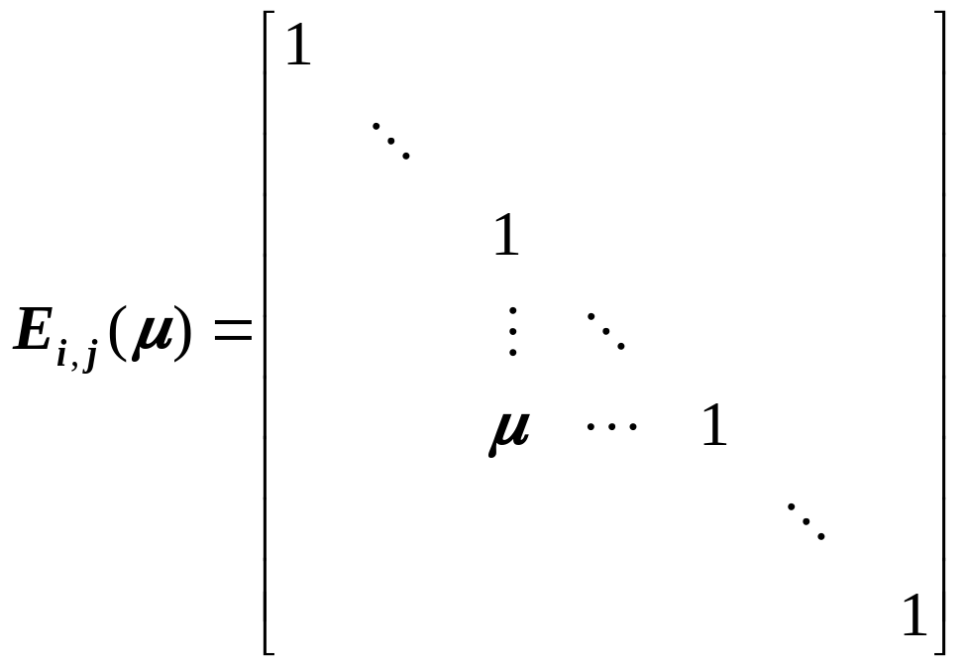
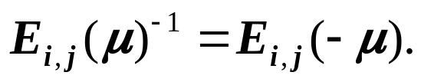
定理2
初等矩阵可逆且逆还是初等矩阵:
第 i 列
第 i 行
第 j 行
第 j 列

Slide 14

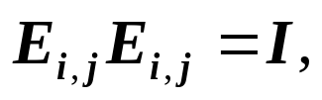
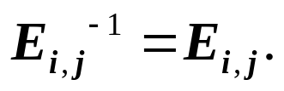
第 i 行
第 j 行
第 i 列
第 j 列

Slide 15
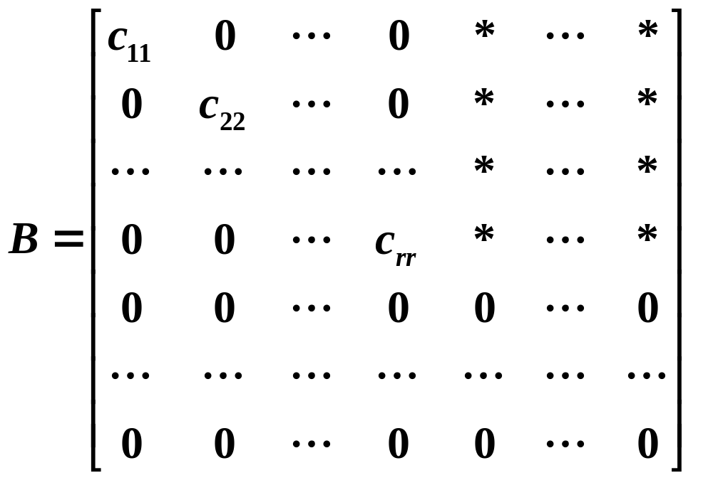

二、求逆矩阵的初等变换法
定理3 可逆方阵 A 可经过一系列行初等变换化为单位阵.
证明 由高斯消元法 n 阶可逆方阵 A 通过初等行变换( 并适
当调换变元的下标, 即通过列换法变换) 一定可以化为如下
的阶梯形
其中
由 |A| ≠ 0 和行列式的性质可知 |B| ≠ 0, 所以 r = n, 故 B 为
单位阵, 且在高斯消元法的过程中不需调整变元的下标.

Slide 16


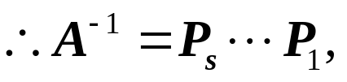

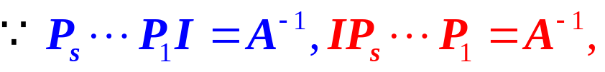

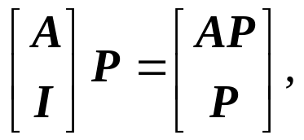
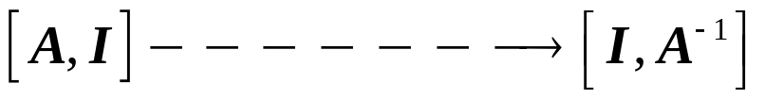
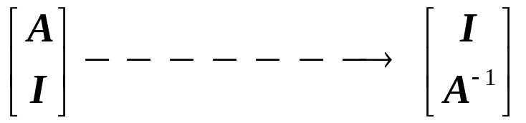
由定理3, 设矩阵 A 可逆, 则存在 s 个同阶初等矩阵
使得
(说明 A 仅经过初等行变换可化为 I )
(说明 A 仅经过初等列变换
可化为 I )
所以完全相同的变换可以把 I 化为 A⁻¹. 记
则 P[A, I] = [PA, P],
由此可得到求逆矩阵的初等变换法:
仅用行初等变换
方法1
构造一个分块矩阵:
仅用列初等变换
方法2
构造一个分块矩阵:

Slide 17
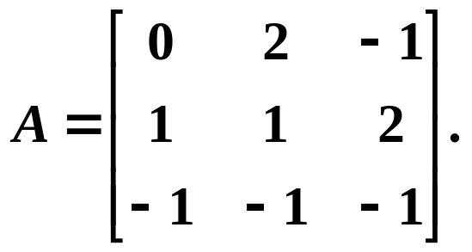
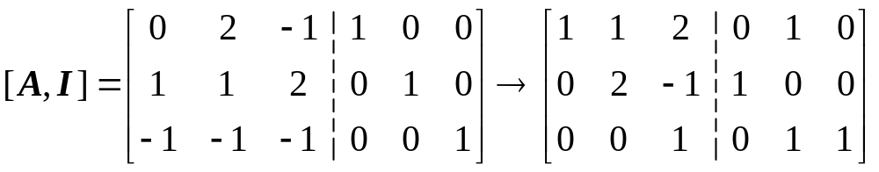
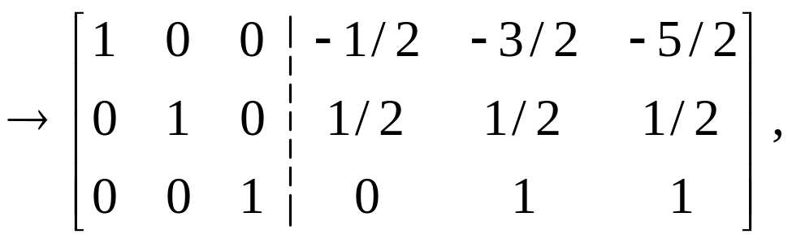
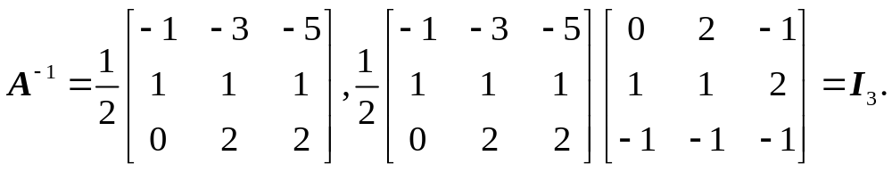
例1
用初等行变换求矩阵 A 的逆矩阵:
解
先将 A 化为阶梯形矩阵, 再化为单位阵：

Slide 18
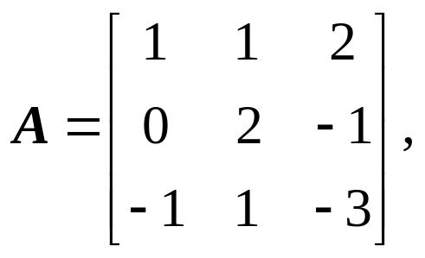
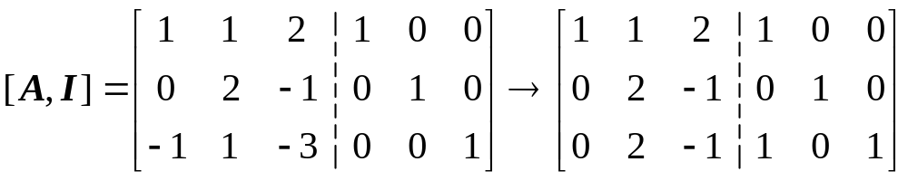
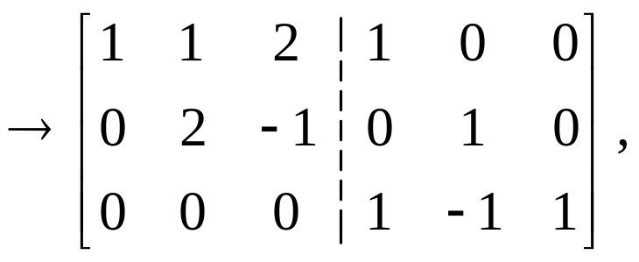
例2
设
试判断 A 是否可逆.
解
A 经初等行变换化为阶梯形矩阵时出现全零行, 则 A 的
行列式为零，故 A 不可逆. 所以求逆和判断是否可逆可
以同时进行.

Slide 19
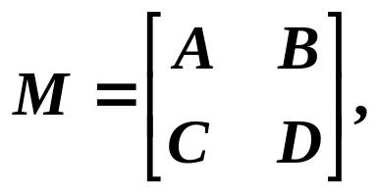
三、分块矩阵的初等变换
对分块矩阵同样可以引进初等变换和初等矩阵的概念. 分块
矩阵关于子块的一次初等变换, 可以看作是关于元素的一批
初等变换的合成. 我们只以分成4块的情况简单解释.
设
定义2 下面三种针对分块矩阵 M 的变形, 统称为分块矩阵
的初等变换:
(1) 用可逆矩阵 P 左(右)乘 M 的某一行(列);
(2) 用矩阵 Q 乘 M 的某行(列)加到另外一行(列);
(3) 交换 M 的两行(列).
这里要假定运算满足可行性原则.
为什么要求 P 可逆?

Slide 20
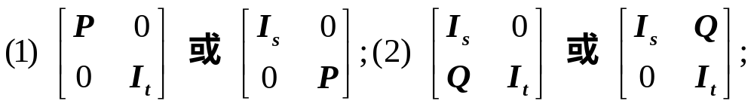
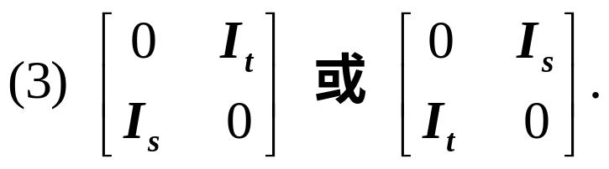
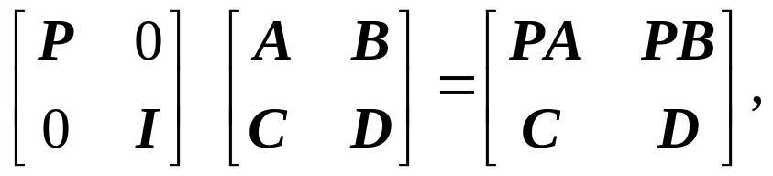
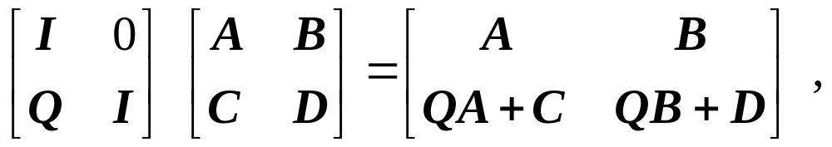
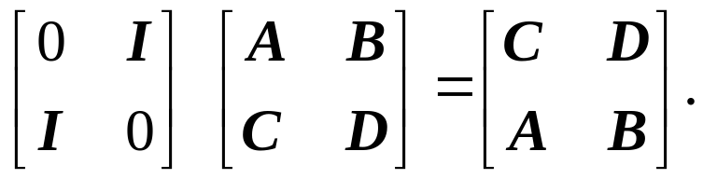
定义3 将单位矩阵分块成准对角形矩阵 I = diag(I_{s} , I_{t}), 对
其进行一次初等变换, 可以得到分块矩阵的初等矩阵:
对分块矩阵进行一次初等行(列)变换, 相当于给它左(右)
乘以一个相应的分块初等矩阵：

Slide 21
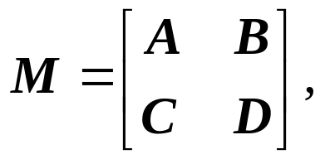
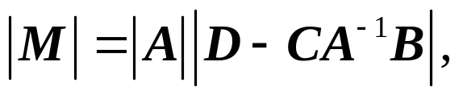

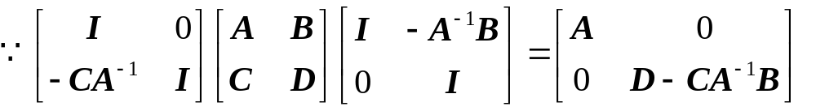
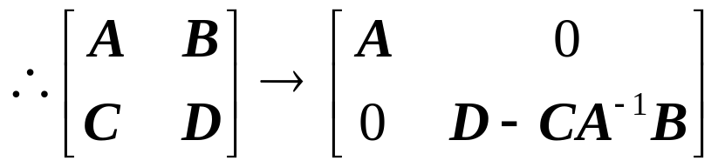
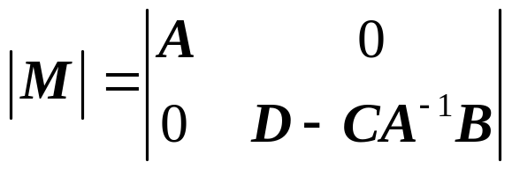


例3
设 A 可逆, D 为方阵,
则
进一步若 M 可逆, 则
可逆, 并求 M 的逆.
证明
由书上第13页行列式的性质6可知
由书上第23页例1.17可知
进一步若 M 可逆, 则
可逆, 且

Slide 22








例4
设A 为 m×n 矩阵, B 为 n×m 矩阵, 则
证明
由书上第13页行列式的性质6可知
由书上第13页行列式的性质6可知

Slide 23





例5 若 A 和 B 是两个同阶方阵, 则 |AB| = |A||B|.
证明
由书上第13页行列式的性质6可知
由书上第26页例1.17(2)可知
再由书上第23页例1.17可知

Slide 24
第七讲 作业题
习题二
36, 37, 38,
39, 41, 42,
45(4)(6), 46(2)

Slide 25




附、矩阵的相抵和相抵标准形
矩阵经初等变换能变成的最简形式？
定义 若矩阵 B 可以由矩阵 A 经过一系列初等变换得到,
则称 A 与 B 相抵 (等价), 记为:
相抵是同型矩阵之间的一种关系, 具有下列性质:
(1) 自反性:
(2) 对称性:
(3) 传递性:
满足这三种性质的关系称为等价关系.
所以 “相抵” 是同型矩阵间的等价关系.
彼此相抵的矩阵所构成的集合叫等价类.
问题
等价类中最简单的矩阵是什么样的?
初等变换能把矩阵变成何种最简形式?

Slide 26


定理 任意矩阵 A 都可以经过一系列初等变换化为如下形式：
A 的相抵标准形
证法一 由高斯消元法矩阵 A 通过初等行变换( 并适当调换变
元的下标, 即通过列换法变换)一定可以化为如下的阶梯形
其中
再通过初等列消法变换一定可以化为

Slide 27



证法二 设 A = (a_{ij})_{m×n} ≠ 0, 则 A 至少有一个元素 a_{ij} ≠ 0, 进行
如下两个变换：
就可以使得矩阵左上角的
元素不为零. 这样，不妨设 a₁₁ ≠ 0. 利用 a₁₁ , 通过消法变换
和倍法变换, 可把矩阵变成如下形式:
其中 A₁ 是 (m-1)×(n-1) 矩阵.
对 A₁ 重复上面过程, 最终一定可以经过若干次初等变换, 将
矩阵 A 化为如下形式:
■

